Slide 1
SIIT - engleski srednji
Vesna Bulatović
vesna.bulatovic@uns.ac.rs

Slide 2
Nastavni plan i program
Studijski program: Softversko inženjerstvo i informacione tehnologije
Nastavni predmet: Engleski jezik – srednji
Broj časova aktivne nastave nedeljno: 2+0
Broj ESPB: 2

Slide 3
Literatura
Literatura koja će se koristiti tokom kursa:
Eric Glendinning, John McEwan (2000): Oxford for Information Technology. Oxford University Press.
Murphy, Raymond (2004): English Grammar in Use (intermediate). Cambridge: Cambridge University Press.
Autentični materijal iz časopisa, novina, materijal sa Interneta (audio i video materijal)

Slide 4
Ocena znanja
Predispitne obaveze:
Kolaborativno pisanje eseja:15 poena
Test – provera vokabulara: 15 poena
Završni ispit:
Pismeni deo ispita: 30 poena
Usmeni deo ispita: 40 poena
Za aktivnost na času se dodeljuju bonus poeni.
Usmeni deo ispita se polaže preko prezentacija u terminu nastave na izabranu temu iz struke.

Slide 5
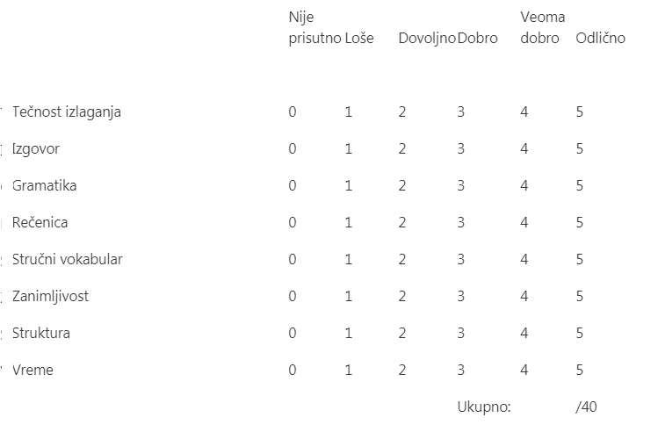
Kriterijumi za držanje prezentacija

Slide 6
Kriterijumi za kolaborativno pisanje eseja
Ukupan broj bodova: 15 – kriterijumi dati u tabeli (slajd 9)
Studenti rade u grupama (4 studenta po grupi)
Studenti biraju jednu od zadatih tema i pišu esej (1200-1500 reči) isključivo na engleskom jeziku
Studenti između sebe dele zadatke ( planiranje, čitanje literature, analiza, izrada nacrta i podela pisanja)

Slide 7
Kriterijumi za kolaborativno pisanje eseja
Svaki student piše jedan deo eseja (uvod, teorijski okvir, razrada, zaključak); prva verzija eseja se ne ocenjuje, nakon postavljanja prve verzije studenti dobijaju komentare u vezi sa esejom i nakon ispravke istih postavljaju konačnu verziju eseja (ocenjuje se konačna verzija eseja)
Cilj eseja je da studenti iznesu kritičko mišljenje na zadatu temu. Studenti iznose svoje mišljenje na zadatu temu koristeći formalni stil, stručni vokabular, veznike (however, on the other hand, finally, whereas itd), tačne gramatičke konstrukcije.

Slide 8
Kriterijumi za kolaborativno pisanje eseja
Studenti moraju da poštuju principe pisanja eseja
Obratiti pažnju na upotrebu glagolskih vremena, pravopis; izbegavati sleng i kolokvijalizme
Kada se citiraju drugi autori, navesti u zagradi autora i godinu izdavanja publikacije a na kraju izlaganja napisati reference i izvore koje su korišćeni prilikom pisanja
Plagiranje je zabranjeno i neće se tolerisati

Slide 9
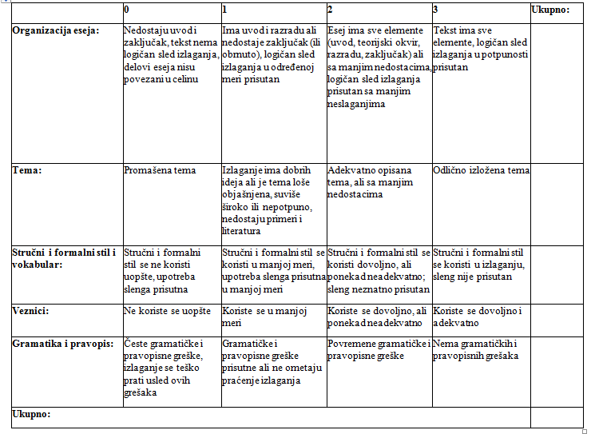
Kriterijumi za kolaborativno pisanje eseja

